Slide 1
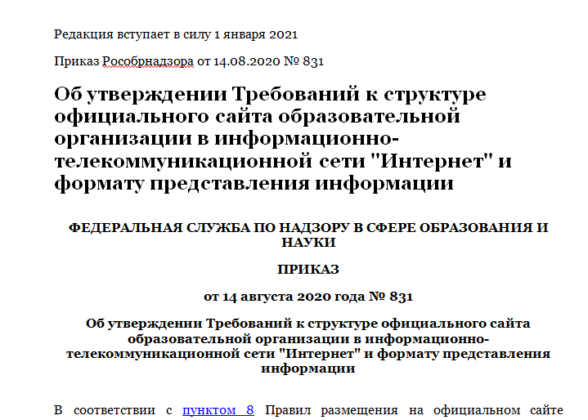

Slide 2
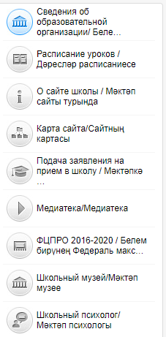
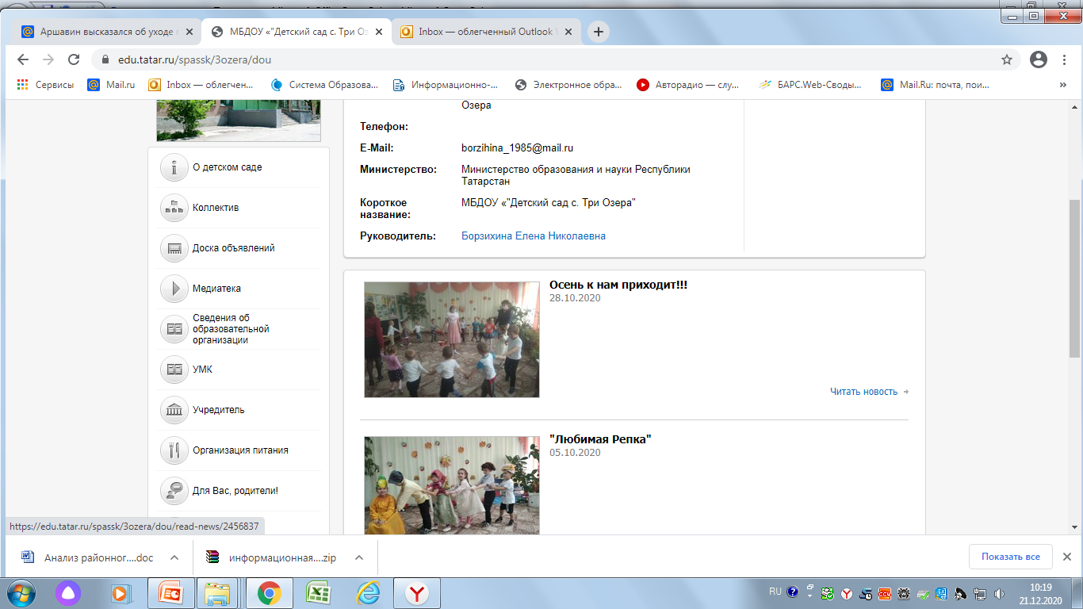

Slide 3
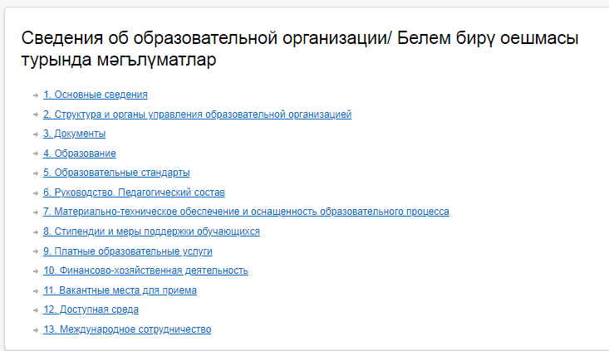
Специальный раздел
«Сведения об образовательной организации»

Slide 4
«Основные сведения»
-о полном и сокращенном наименовании образовательной организации;
-о месте нахождения образовательной организации, ее представительств и филиалов;
-о режиме и графике работы образовательной организации, ее представительств и филиалов
-о контактных телефонах образовательной организации, ее представительств и филиалов
-об адресах электронной почты образовательной организации, ее представительств и филиалов
-об адресах официальных сайтов представительств и филиалов образовательной организации (при наличии) или страницах в информационно-телекоммуникационной сети «Интернет»;
-о местах осуществления образовательной деятельности, в том числе не указанных в приложении к лицензии (реестре лицензий) на осуществление образовательной деятельности

Slide 5
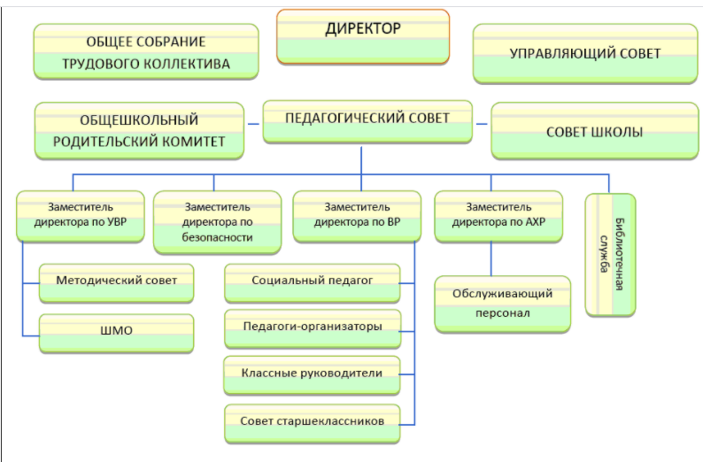

Slide 6
«Основные сведения»
-о полном и сокращенном наименовании образовательной организации;
-о месте нахождения образовательной организации, ее представительств и филиалов;
-о режиме и графике работы образовательной организации, ее представительств и филиалов
-о контактных телефонах образовательной организации, ее представительств и филиалов
-об адресах электронной почты образовательной организации, ее представительств и филиалов
-об адресах официальных сайтов представительств и филиалов образовательной организации (при наличии) или страницах в информационно-телекоммуникационной сети «Интернет»;
-о местах осуществления образовательной деятельности, в том числе не указанных в приложении к лицензии (реестре лицензий) на осуществление образовательной деятельности

Slide 7
Ст. 27 ФЗ «Об образовании в РФ»
Образовательная организация может иметь в своей структуре различные структурные подразделения, обеспечивающие осуществление образовательной деятельности с учетом уровня, вида и направленности реализуемых образовательных программ, формы обучения и режима пребывания обучающихся (филиалы, представительства, отделения, факультеты, институты, центры, кафедры, подготовительные отделения и курсы, научно-исследовательские, методические и учебно-методические подразделения, лаборатории, конструкторские бюро, учебные и учебно-производственные мастерские, клиники, учебно-опытные хозяйства, учебные полигоны, учебные базы практики, учебно-демонстрационные центры, учебные театры, выставочные залы, учебные цирковые манежи, учебные танцевальные и оперные студии, учебные концертные залы, художественно-творческие мастерские, библиотеки, музеи, спортивные клубы, студенческие спортивные клубы, школьные спортивные клубы, общежития, интернаты, психологические и социально-педагогические службы, обеспечивающие социальную адаптацию и реабилитацию нуждающихся в ней обучающихся, и иные предусмотренные локальными нормативными актами образовательной организации структурные подразделения).

Slide 8
«Структура и органы управления образовательной организацией»
о структуре и об органах управления образовательной организации с указанием наименований структурных подразделений (органов управления);
о фамилиях, именах, отчествах (при наличии) и должностях руководителей структурных подразделений
о местах нахождения структурных подразделений
об адресах официальных сайтов в информационно-телекоммуникационной сети «Интернет» структурных подразделений
об адресах электронной почты структурных подразделений
о положениях о структурных подразделениях (об органах управления) образовательной организации с приложением указанных положений в виде электронных документов

Slide 9
«Документы»
-устав образовательной организации
-свидетельство о государственной аккредитации (с приложениями) (при наличии);
-правила внутреннего распорядка обучающихся, правила внутреннего трудового распорядка, коллективный договор, отчет о результатах самообследования
- Предписания Департамента, отчёты
-локальные нормативные акты образовательной организации
правила приема обучающихся; режим занятий обучающихся
формы, периодичность и порядок текущего контроля успеваемости и промежуточной аттестации обучающихся
порядок и основания перевода, отчисления и восстановления обучающихся
порядок оформления возникновения, приостановления и прекращения отношений между образовательной организацией и обучающимися и (или) родителями

Slide 10
«Образование»
- о реализуемых образовательных программах ( Информация)
форм обучения; нормативного срока обучения;
срока действия государственной аккредитации образовательной программы,
языка(х), на котором(ых) осуществляется образование (обучение); учебных предметов, курсов, дисциплин (модулей), предусмотренных соответствующей образовательной программой;
-практики, предусмотренной соответствующей образовательной программой; об использовании при реализации образовательной программы электронного обучения и дистанционных образовательных технологий
- об описании образовательной программы с приложением ( ООП школы,
рабочие программы с аннотациями, учебный план, календарный учебный график)
- о методических и иных документах
о численности обучающихся, в том числе: об общей численности обучающихся
за счет бюджетных ассигнований местных бюджетов;
о лицензии на осуществление образовательной деятельности ( выписке из реестра лицензий на осуществление образовательной деятельности!!!!)

Slide 11
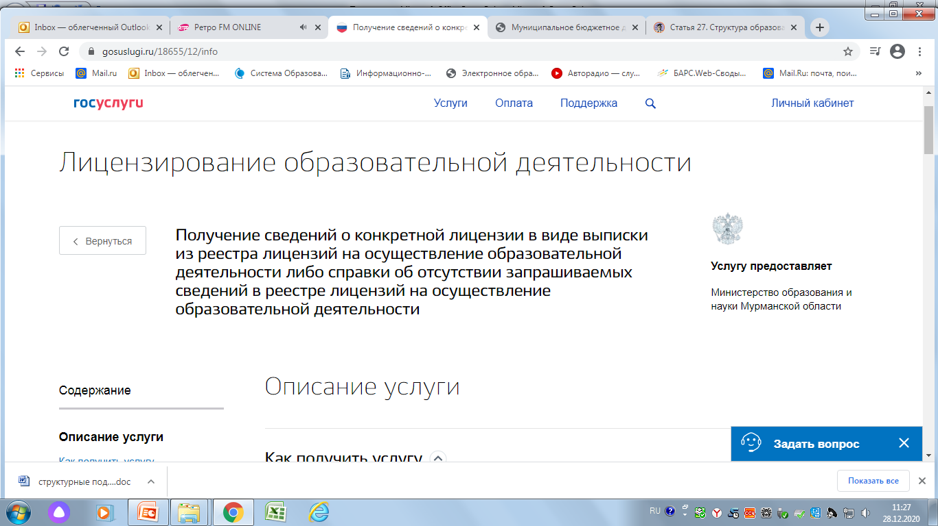

Slide 12
«Образовательные стандарты»
-о применяемых федеральных государственных образовательных стандартах с приложением их копий или размещением гиперссылки на действующие редакции соответствующих документов;
Указание ФГОС ( ЛИБО КОПИЯ, ЛИБО ГИПЕРССЫЛКА НА ФГОС РЕЕСТР)
-об утвержденных образовательных стандартах с приложением образовательных стандартов в форме электронного документа или в виде активных ссылок, непосредственный переход по которым позволяет получить доступ к образовательному стандарту в форме электронного документа.

Slide 13
«Руководство. Педагогический (научно-педагогический) состав»
о руководителе образовательной организации, в том числе:
фамилия, имя, отчество; наименование должности; контактные телефоны; адрес электронной почты
о заместителях руководителя образовательной организации , в том числе: - фамилия, имя, отчество; наименование должности; контактные телефоны;
адрес электронной почты
о руководителях филиалов, представительств образовательной организации, в том числе: фамилия, имя, отчество; наименование должности; контактные телефоны; адрес электронной почты
о персональном составе педагогических работников каждой реализуемой
образовательной программы
фамилия, имя, отчество (при наличии);
занимаемая должность (должности);
уровень образования; квалификация;
наименование направления подготовки и (или) специальности; ученая степень
(при наличии); ученое звание (при наличии);
повышение квалификации и (или) профессиональная переподготовка (при наличии);
общий стаж работы;
стаж работы по специальности;
преподаваемые учебные предметы, курсы, дисциплины (модули

Slide 14
«Материально-техническое обеспечение и оснащенность образовательного процесса»
информация о материально-техническом обеспечении образовательной деятельности, в том числе сведения:
об оборудованных учебных кабинетах;
об объектах для проведения практических занятий;
о библиотеке(ах);
об объектах спорта;
о средствах обучения и воспитания;
об условиях питания обучающихся;
об условиях охраны здоровья обучающихся;
о доступе к информационным системам и информационно-телекоммуникационным сетям;
об электронных образовательных ресурсах, к которым обеспечивается доступ обучающихся, в том числе: о собственных ЦОР и сторонних ЦОР

Slide 15
«Стипендии и меры поддержки обучающихся»
-о наличии и условиях предоставления обучающимся стипендий
-о мерах социальной поддержки; о наличии общежития, интерната,
-о количестве жилых помещений в общежитии, интернате для иногородних обучающихся, о формировании платы за проживание в общежитии
-о трудоустройстве выпускников, с указанием численности
трудоустроенных выпускников от общей численности выпускников в прошедшем учебном году, для каждой реализуемой образовательной программы, по которой состоялся выпуск

Slide 16
«Платные образовательные услуги»
информация о порядке оказания платных образовательных услуг
-о порядке оказания платных образовательных услуг, в том числе образец договора
об оказании платных образовательных услуг;
-об установлении размера платы, взимаемой с родителей за присмотр и уход за детьми, осваивающими образовательные программы дошкольного образования в организациях, осуществляющих образовательную деятельность,
за содержание детей в образовательной организации, реализующей
образовательные программы начального общего, основного общего или среднего общего образования, если в такой образовательной организации созданы условия для проживания обучающихся в интернате, либо за осуществление присмотра и ухода за детьми в группах продленного дня в образовательной организации, реализующей образовательные
программы начального общего, основного общего или среднего общего образования
( у нас в ГПД – образовательный процесс, реализуется ООП – внеурочная деятельность,
клубные часы, подготовка Д/З, поэтому должно быть положение, где всё должно быть
прописано)

Slide 17
«Финансово-хозяйственная деятельность»
Информация
Информацию об объеме образовательной деятельности, финансовое обеспечение
которой осуществляется: за счет местных бюджетов;
-по договорам об оказании платных образовательных услуг;
информацию о поступлении и расходовании финансовых и материальных средств по
итогам финансового года;
- копию плана финансово-хозяйственной деятельности образовательной
организации или бюджетной сметы образовательной организации.

Slide 18
«Вакантные места для приема (перевода) обучающихся»
информация о количестве вакантных мест для приема (перевода)
обучающихся по каждой реализуемой образовательной программе, в том числе
количество вакантных мест для приёма (перевода) за счёт бюджетных
ассигнований местных бюджетов;

Slide 19
«Доступная среда»
информация о специальных условиях для обучения инвалидов и лиц
с ограниченными возможностями здоровья, в том числе
о специально оборудованных учебных кабинетах;
об объектах для проведения практических занятий, приспособленных для
использования инвалидами и лицами с ОВЗ;
о библиотеке(ах), приспособленных для использования инвалидами и лицами
с ОВЗ;
об объектах спорта, приспособленных для использования инвалидами и лицами
с ОВЗ;
о средствах обучения и воспитания, приспособленных для использования инвалидами
и лицами с ОВЗ
об обеспечении беспрепятственного доступа в здания образовательной организации;
о специальных условиях питания;
о специальных условиях охраны здоровья;
о доступе к информационным системам и информационно-телекоммуникационным
сетям, приспособленным для использования инвалидами и лицами с ОВЗ
об электронных образовательных ресурсах, к которым обеспечивается доступ
инвалидов и лиц с ОВЗ;
о наличии специальных технических средств обучения коллективного и
индивидуального пользования;
о наличии условий для беспрепятственного доступа в общежитие, интернат;
о количестве жилых помещений в общежитии, интернате,
приспособленных для использования инвалидами и лицами с ограниченными
возможностями здоровья.

Slide 20
«Международное сотрудничество»
Информация:
-о заключенных и планируемых к заключению договорах с иностранными и
(или) международными организациями по вопросам образования и науки (при наличии);
-о международной аккредитации образовательных программ (при наличии).

